Slide 1






"Путешествие в мир педагогики:
прошлое, настоящие, будущее"
Касаткина Анна Петровна

Slide 2

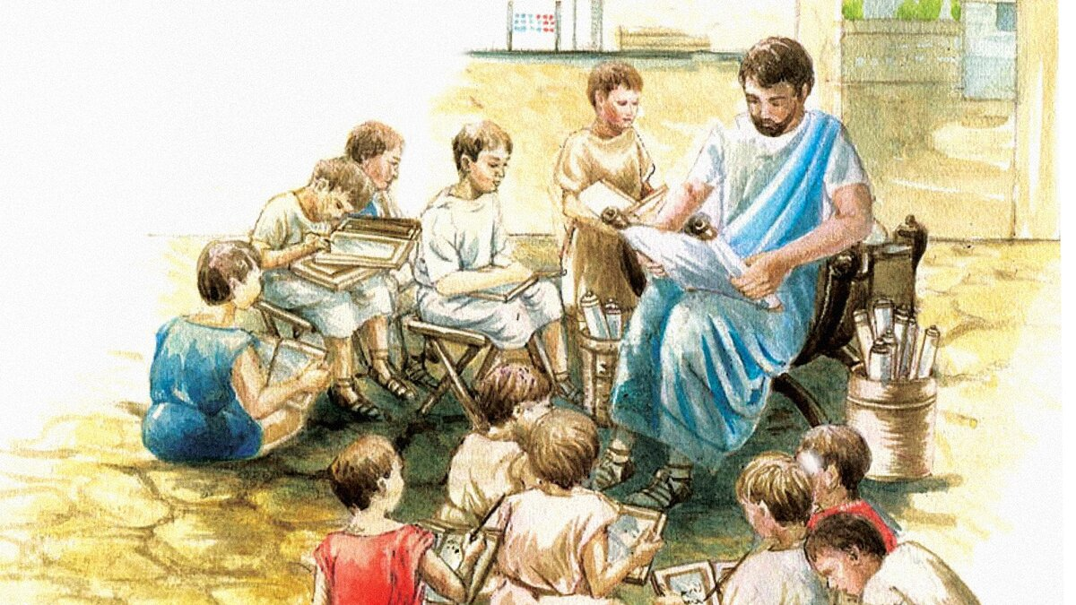


Педагогика – это наука о законах воспитания и образования человека, она изучает закономерности успешной передачи социального опыта старшего поколения младшему. Она существует для того, чтобы на практике указывать наиболее легкие пути достижения педагогических целей и задач, пути реализации законов воспитания и методик обучения.

Slide 3


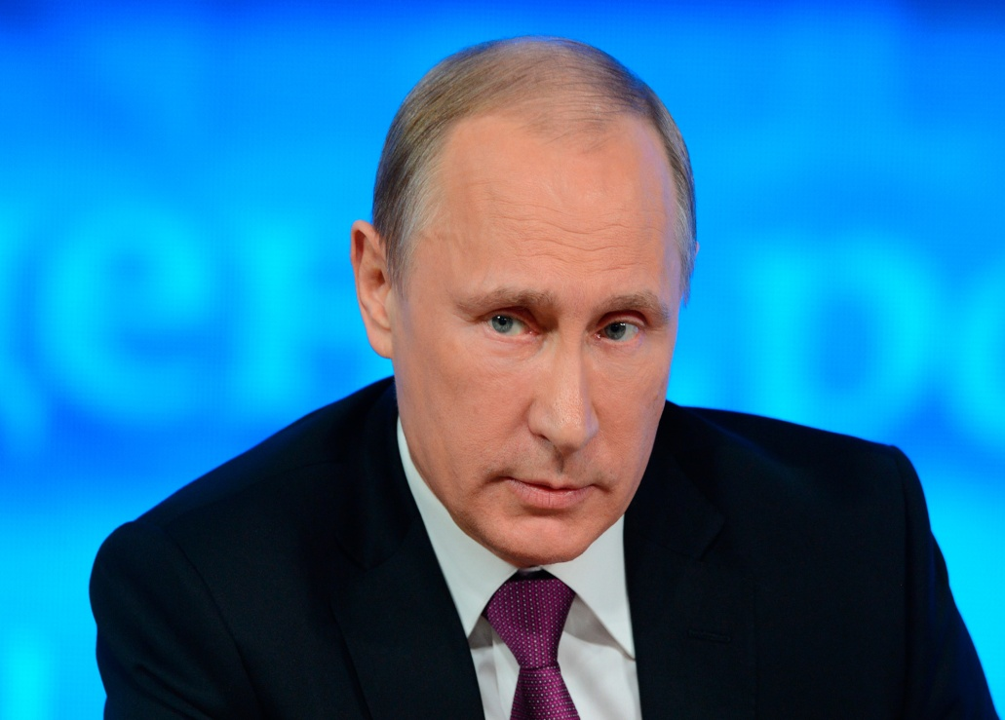
2023 год в России объявлен Годом педагога и наставника
«В знак высочайшей общественной значимости профессии учителя 2023 год, год 200-летия со дня рождения одного из основателей российской педагогики Константина Дмитриевича Ушинского, будет посвящен в нашей стране педагогам и наставникам, будет Год учителя, Год педагога»

Slide 4
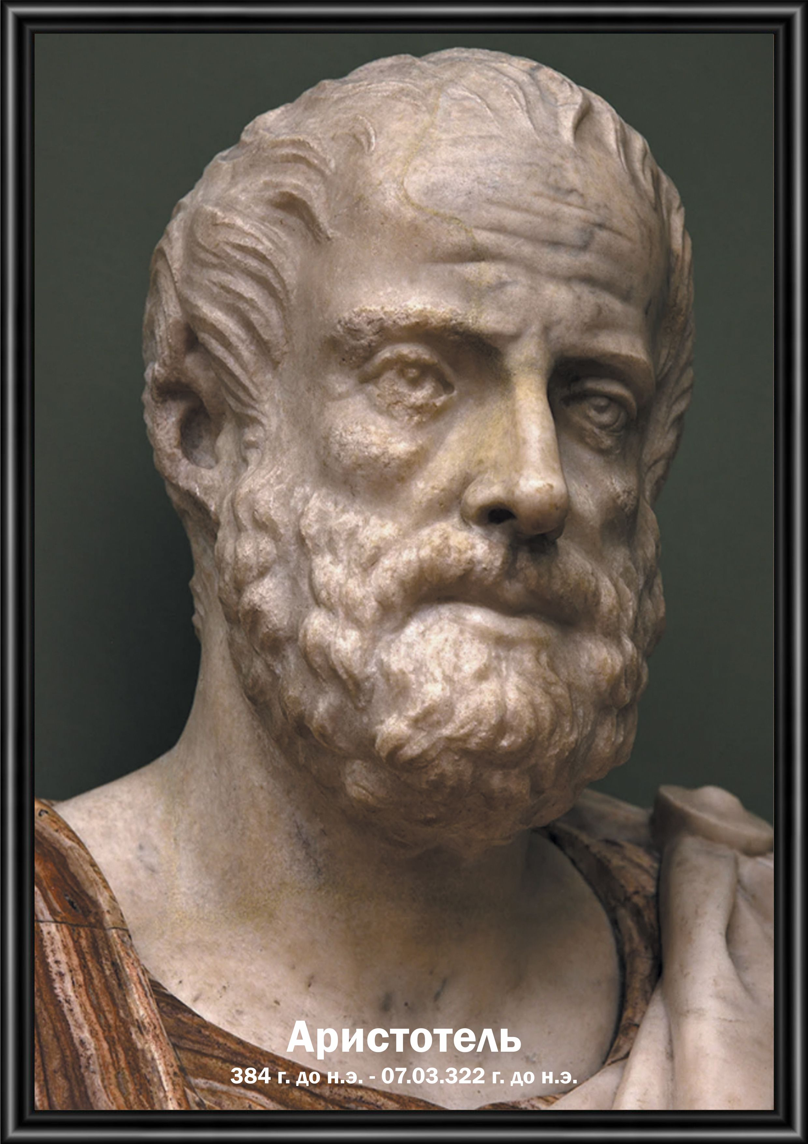
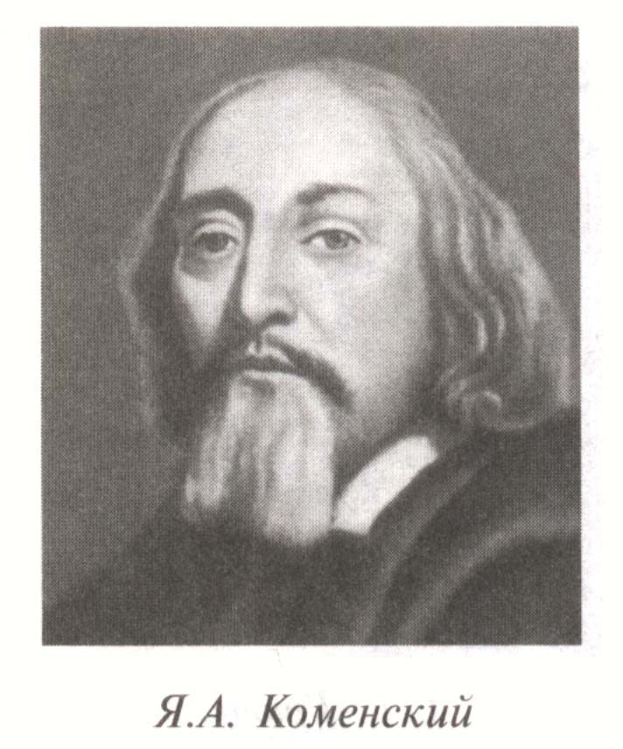

Slide 5
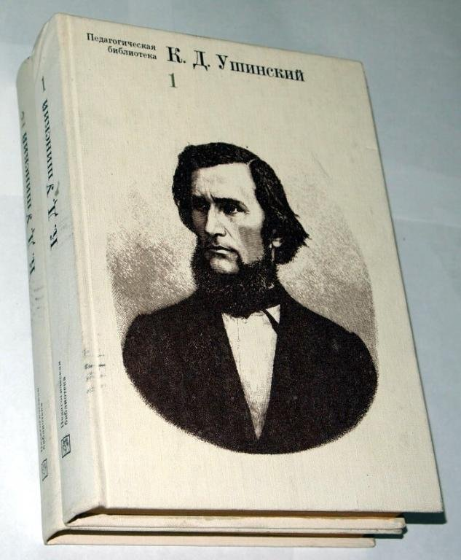

«Каждый урок должен быть для наставника задачей, которую он должен выполнять, обдумывая это заранее: на каждом уроке он должен чего-нибудь достигнуть, сделать шаг дальше и заставить весь класс сделать этот шаг».

Slide 6


Конкурс пантомим

Slide 7
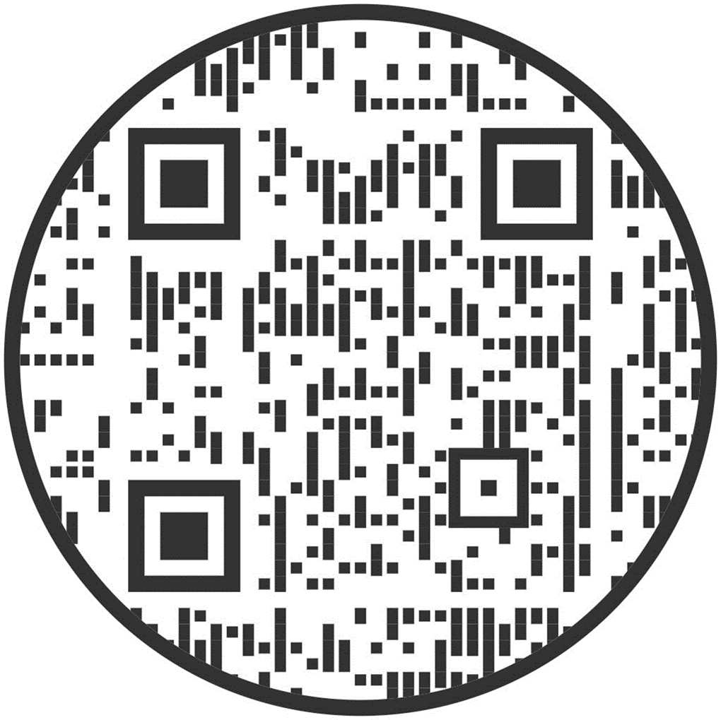
Педагогический quiz

Slide 8


Slide 9
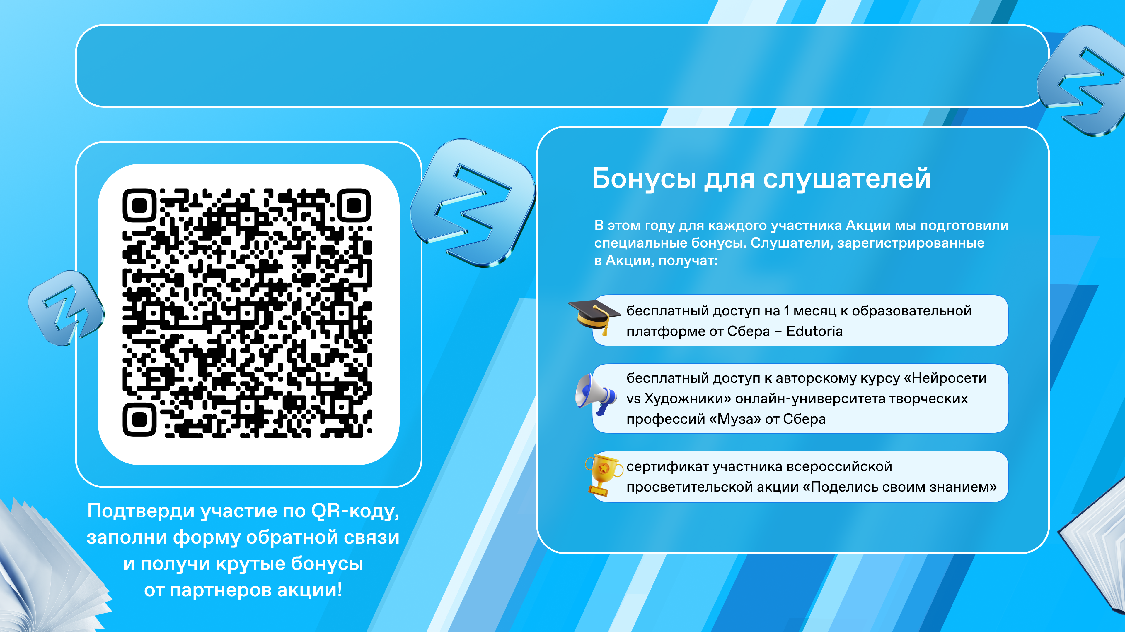
ФИО лектора: Касаткина Анна Петровна

